Slide 1
ПРИ А
РОД

Slide 3
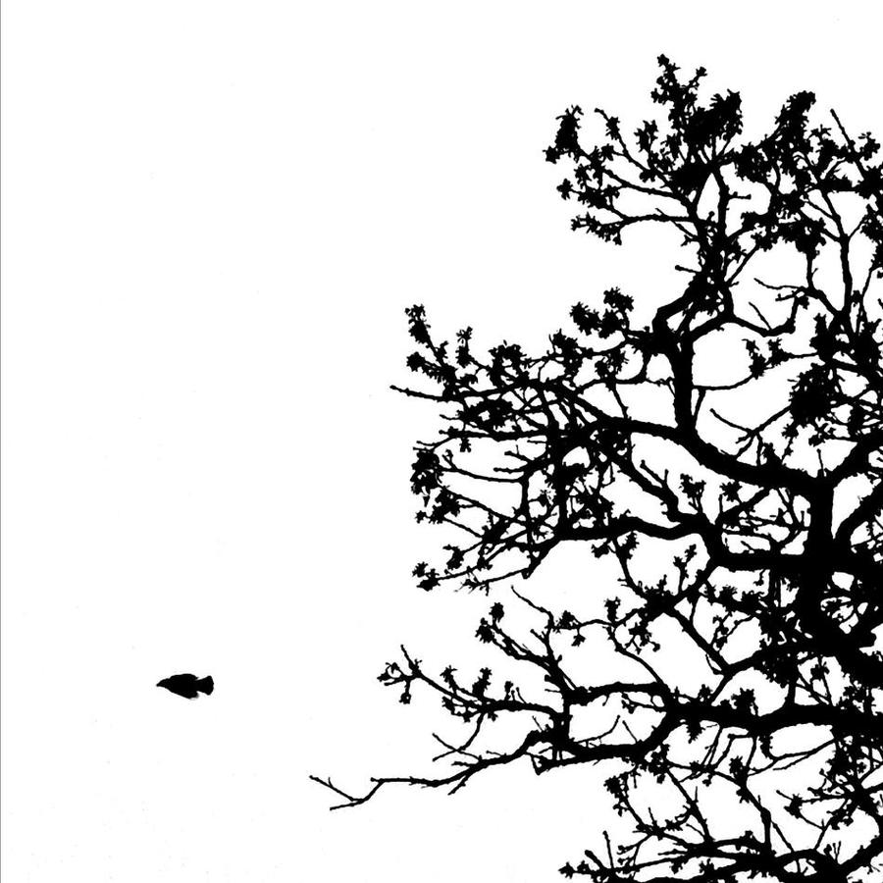

Slide 4
РОДНАЯ
ПРИРОДА
в лирике русских поэтов XIX века

Slide 5
План работы:
1. Работа мастерских (7 минут)
2. Подготовка к презентации (1 минута)
3. Выступление групп
(не более 5 минут)
4. Подведение итогов (обобщение, самооценка, рефлексия)

Slide 6
Ветер злой, ветер крутой в поле
Ветер злой, ветер крутой в ммммммммммммммполе Заливается. А сугроб на степной воле Завивается.
При луне на версте мороз — Огонечками. Про живых ветер весть мммммммммммммпронес С позвоночками.
Под дубовым крестом мммммммммммммсвистит, Раздувается. Серый заяц степной хрустит, Не пугается.
(А.А.Фет)

Slide 7
Ветер злой, ветер крутой в поле
Весна, весна! Как воздух иииииииииииииииииичист!
Как ясен небосклон!
Своей лазурию живой
Слепит мне очи он.
Весна, весна! Как высоко
На крыльях ветерка,
Ласкаясь к солнечным ииииииииииииииииилучам,
Летают облака!
Шумят ручьи! Блестят иииииииииииииииииручьи!
Взревев, река несет
На торжествующем хребте
Поднятый ею лед!
(Е.Баратынский)

Slide 8
Ветер злой, ветер крутой в поле
В небе тают облака ... В небе тают облака, И, лучистая на зное, В искрах катится река, Словно зеркало стальное... Час от часу жар сильней, Тень ушла к немым дубровам, И с белеющих полей Веет запахом медовым. Чудный день! Пройдут века - Так же будут, в вечном строе, Течь и искриться река И поля дышать на зное. (Ф. И. Тютчев)

Slide 9
Ветер злой, ветер крутой в поле
Есть в осени первоначальной
Короткая, но дивная пора -
Весь день стоит как бы ииииииииииииихрустальный
И лучезарны вечера...
Пустеет воздух, птиц не иииииииииииислышно боле;
Но далеко еще до первых иииииииииииизимних бурь,
И льется чистая и теплая иииииииииииииииииилазурь
На отдыхающее поле.
(Ф. И. Тютчев)

Slide 10
Динамическая пауза

Slide 12
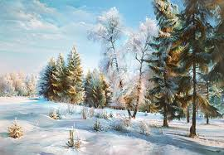
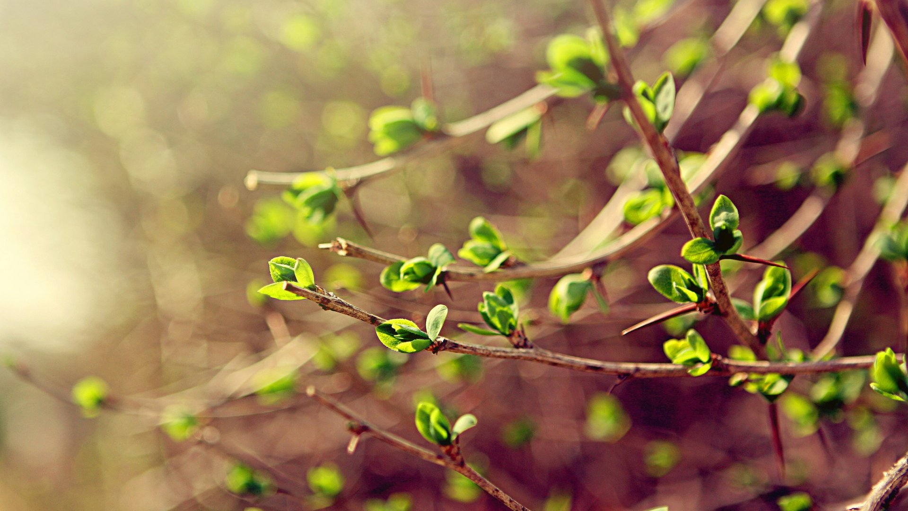
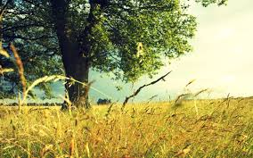
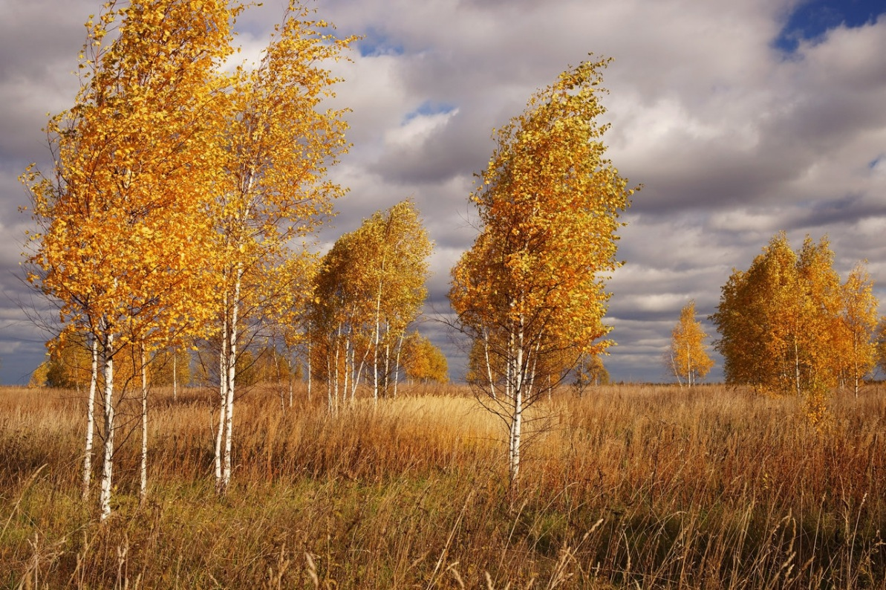

Slide 13
Самооценка

Slide 14
РОДНАЯ
ПРИРОДА
в лирике русских поэтов XIX века

Slide 15
Домашнее задание
1. Общее: выучить наизусть 1 из стихотворений
2. на выбор:
- написать свое стихотворение на тему «Родная природа»
- Мини-сочинение «Образ природы в лирике поэтов XIX века»
- Составить таблицу «Художественные средства в лирике поэтов XIX века»

